Slide 1
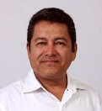
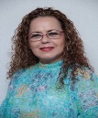
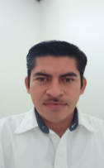
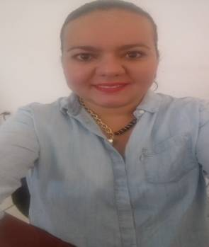
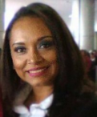
COORDINACIÓN GENERAL DE ASESORES
DIRECTORIO
3er trimestre 2017
FOTO | NOMBRE DEL FUNCIONARIO | CARGO QUE OCUPA | CORREO INSTITUCIONAL | TELEFONO
 |  |  |  | OFICINA | EXTENSIÓN
 | Mtro. Sergio Augusto Chan Lugo | Coordinador General | sergiochanlugo@villahermosa.gob.mx | 3103232 | 1123
 | Mtra. Martha Patricia Jiménez Oropeza | Asesor | marthajimenez@villahermosa.gob.mx | 3103232 | 1100
 | Mtro. Domingo León Peralta | Programas y proyectos | domingoleon@villahermosa.gob.mx | 3103232 | 1100
 | Lic. Ana Ruth Núñez Bonfil | Enlace administrativo | ananunez@villahermosa.gob.mx | 3103232 | 1100
 | Lic. Karina de Jesús Zavala Balcazar | Enlace Jurídico | karinazavala@villahermosa.gob.mx | 3103232 | 1100
UBICACIÓN DE LA UNIDAD HORARIO DE ATENCIÓN AL PÚBLICO
AV. PASEO TABASCO 1401, COLONIA TABASCO 2000 C.P. 86035
LUNES A VIERNES
DE 8:00 A 16:00 HORAS

